Slide 1
Методы и приемы педагогической поддержки особого ученика при инклюзивном обучении
Соловьева Т.А., Институт детства МПГУ

Slide 2
Основные вопросы:
Урочная деятельность. Как помочь на уроке? Простые приемы в помощь. Как оценить продвижение ребенка в обучении по предмету?
Внеурочная деятельность. Выполнение домашних задания. Взаимодействие с одноклассниками. Участие во внутришкольных мероприятиях.

Slide 3
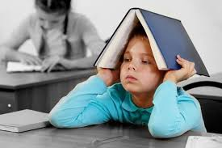
На уроке.
Организационный момент.
Учим включению, формируем навыки самоорганизации, взаимодействия, «самосовладания», включения в учебную ситуацию взаимодействия с учителем и одноклассниками.
Специальные задачи – снять возбудимость (после перемены), убрать лишнее со стола; используем прием «помощник учителя», фиксируем цель (будем учиться…., научимся…, узнаем и т.д.), в конце урока сопоставляем полученные результаты с ожидаемыми, делаем выводы.
Эффективно использование приемов постановки проблемы, формирования потребности узнать, научиться (проблемная беседа, драматизация, игра и т.д., когда ученики фиксируют, что не могут ответить на вопрос, объяснить и т.п. и им необходимо научиться, разобраться в новом материале)

Slide 4
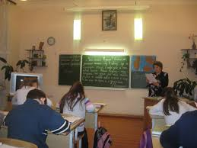
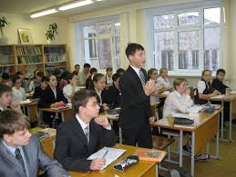
Основная часть урока
урок усвоения новых знаний – наличие опорного конспекта, презентации, подписанных иллюстраций как плана урока у ребенка (готовится учителем заранее и передается ребенку, вклеивается в специальную тетрадь, размещается в инфосреде после урока).
урок усвоения навыков и умений – четкая инструкция (порядок фраз в речи учителя соответствует последовательности действий, которые необходимо выполнить; сначала основная информация, затем детали; фиксируем внимание на цели, продукте, показываем готовый (образец); приоритет развития обратимости мыслительных операций.

Slide 5

Урок проверки, оценки и коррекции знаний, навыков и умений.
Регламент.
1. Сообщаем о времени выполнения задания.
2. Предупреждаем о предстоящем окончании выполнения задания.
3. Если не успел – предлагаем альтернативу (дома, например) и обсуждаем шаги выполнения, что помешало выполнить в срок (особенно, если раньше укладывался в отведенное время).
Дополнительное время – в ситуации, когда задание важно выполнить здесь и сейчас.

Slide 6
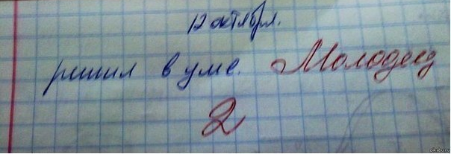
Урок проверки, оценки и коррекции знаний, навыков и умений.
Подходы к оценке.
Оцениваем процесс деятельности и ее результат
Процесс | Результат
1. Выполняет самостоятельно 2. Выполняет с помощью (инициирует обращение за помощью или нет, принимает помощь или нет, каков характер и объем помощи) 3. Отказывается от выполнения | Верно или нет. При наличии ошибок оцениваем их характер (н-р, неверный алгоритм действий / верный алгоритм действий и ошибочный результат вычислений и т.д.) Не снижаем оценку за оформление, НО при аккуратном оформлении, орфографически и пунктуационно верной записи поощряем (например, ставим дополнительный балл )

Slide 7
Урок проверки, оценки и коррекции знаний, навыков и умений.
Подходы к оценке.
В знакомой ситуации с помощью
В знакомой ситуации сам, в новой – с помощью
И в знакомой и в новой ситуации самостоятельно
Характер динамики (позитивной или нет) продвижения обучающегося относительно самого себя – один из важнейших критериев качества профессиональной деятельности педагога.
Описание достигнутых образовательных (предметных и метапредметных) результатов в обучении ребенка с ОВЗ по АОП на отчетный период может отражать:
1. Что он умеет самостоятельно и творчески применять (использовать) при решении учебных и житейских задач,
2. Что может применять (использовать) с помощью взрослого (педагога) при решении учебных и житейских задач,
3. В чем испытывает стойкие специфические трудности даже при условии помощи со стороны взрослого (педагога).

Slide 8


СЛОВЕСНЫЕ МЕТОДЫ. Рассказ. Объяснение. Беседа. Дискуссия. Лекция.
Речевые образцы. Опоры, речевые конструкции, схемы
Я считаю (думаю, могу предположить), что__________.
Я согласен (не согласен) с тем, что,_______, потому что _____.
Сигнальные карточки как альтернатива при проблемах с речью (вопрос, «непонятно», хочу сказать и др.)

Slide 9

Наглядные методы. Метод иллюстраций. Метод демонстраций.
Средства обучения должны содержать самые важные признаки объекта и по возможности без дополнительных несущественных деталей, средства наглядности должны быть доступные для понимания, иметь достаточный размер, четкие подписи.
Установление связей между воспринимаемым зрительно и на слух, преодоление трудностей словесного опосредования.
Опора на собственный жизненный опыт обучающегося (примеры, их связь с изучаемым материалом, анализ и обобщение с помощью педагога увиденного на экскурсиях, в ходе выполнения лабораторных работ).

Slide 10
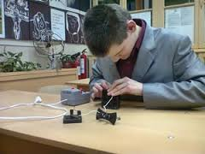
ПРАКТИЧЕСКИЕ МЕТОДЫ.
Письменные упражнения (деформированный текст, меньший объем заданий, возможности краткого письменного ответа, использование рисунков и подписей к ним; могут быть объективными трудности заполнения тестовых бланков у детей, например, с проблемами зрения).
Лабораторные работы, практические работы: вовлечение в групповую работу, работу в парах, тройках, с четким распределением ролей и обязанностей участников группы, обучающийся с ОВЗ должен выполнять ту роль, в которой он будет максимально продуктивен и полезен для общей деятельности группы; используем обходные пути , например, вместо длинного подробного описания наблюдений – фото отчет с краткими подписями.

Slide 11

Внеурочная деятельность. Выполнение домашнего задания.
Требования к режиму дня (чередование нагрузок, четкий режим сна и бодрствования, режим питания; личный календарь (овладение простыми навыками планирования событий собственной жизни, их соотнесения с событиями жизни семьи, общества, государства).
Возможные проблемы: подмена ролей - родители как учителя, завышение требований, опережающая подготовка, не учет психофизических ресурсов ребенка с ОВЗ.
Простые приемы помощи при выполнении домашних заданий: помощь в принятии и понимании, помощь в планировании этапов выполнения, помощь в решении и выполнении проверки.

Slide 12

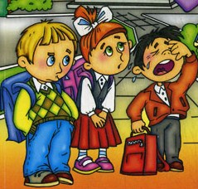
Общении с одноклассниками.
ОБЩНОСТЬ ИНТЕРЕСОВ,
ПРЕДСТАВЛЕНИЙ О СЕБЕ И
ОКРУЖАЮЩЕМ МИРЕ
ВЗАИМНОЕ НЕПОНИМАНИЕ ДЕТЬМИ
МОТИВОВ ПОВЕДЕНИЯ ДРУГ ДРУГА

Slide 13
Общении с одноклассниками.
НЕ ДЕМОНСТРИРОВАТЬ ОСОБОЕ ОТНОШЕНИЕ,
ЕДИНЫЕ ТРЕБОВАНИЯ,
СПЕЦИАЛЬНАЯ ПЕДАГОГИЧЕСКАЯ ПОМОЩЬ ДОЛЖНА НОСИТЬ «СКРЫТЫЙ» ХАРАКТЕР (ДЛЯ ОДНОКЛАССНИКОВ БЕЗ НАРУШЕНИЙ РАЗВИТИЯ )
ПОМОЩЬ В КОНФКЛИКТНОЙ СИТУАЦИИ ВКЛЮЧАЕТ обязательный анализ причин и следствий произошедшего (для обучающегося с ОВЗ нередко неясны причины поведения сверстника или следствия своих действий, в том числе отсроченные).

Slide 14
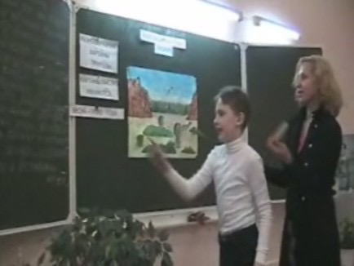
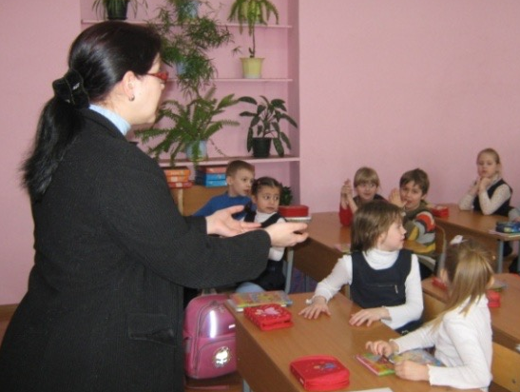
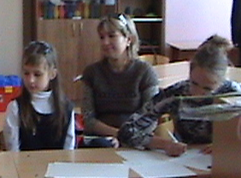
Учитель-дефектолог
I направление
Учитель класса
II направление
Родители

Slide 15
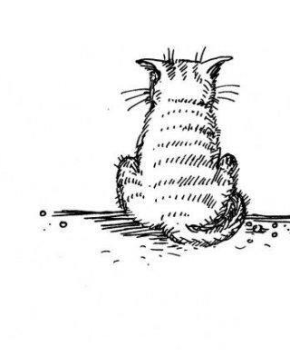
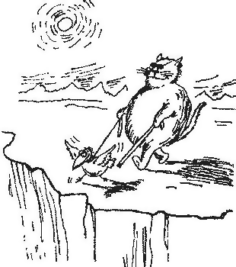
Варианты деструктивного поведения специалиста
в трудной ситуации
Игнорирование проблем ребенка
Действия наугад

Slide 16
Контекст и конситуация.
Особенности понимания обращенной речи учеников с ОВЗ
Беседа по теме «Дикорастущие и культурные растения»:
Учитель: «Ребята, кто-нибудь помнит, какие у нас культурные растения? Ну, кто расскажет? Вика, давай!»
Вика в ответ протягивает учителю шариковую ручку, которую держала в руке.

Slide 17
Приемы помощи:
В каком порядке нужно прочитать предложения, чтобы между ними была связь по смыслу и получился текст?
Составь текст. Расставь предложения по порядку: что было сначала, что потом, чем все закончилось.

Slide 18
Приемы помощи:
Приходилось ли тебе видеть дятла?
Ты видел дятла?
Поставь красные точки под буквами гласных звуков.
Покажи буквы гласных звуков. Поставь под ними красные точки.

Slide 19
Приемы помощи:
с одной грядки сняли 8 огурцов
с одной грядки собрали 8 огурцов
На какой грядке всхожесть семечек оказалась выше?
На какой грядке взошло больше семечек?

Slide 20
АНАЛИЗИРУЕМ
https://www.youtube.com/watch?v=8q8vwu7Fnt4 - урок математики

